Slide 1
1 绪论 Introduction
1.1 数字图像处理的概念
1.2 数字图像处理的发展
1.3 数字图像的生成方式
1.4 数字图像处理的内容
1.5 数字图像处理系统

Slide 2
1.1 数字图像处理的概念
图像是人类获取，表达，传递信息的重要手段。
视觉信息：75%-85%
百闻不如一见；眼见为实；一目了然
One picture is worth more than one thousand words.
大数据时代互联网上的数据80%以上为图像和视频信息
图像（image）：视觉景物的某种形式的表示和记录；是与之对应的物体或目标的另一个表示。实际拍摄的画面，如照片，电视。点阵表示。
“图”是物体透射或反射光的分布，“像”是人的视觉系统对图的接收在大脑中形成的印象或知识；前者客观存在，后者是人的感觉，图像是二者结合。
图形（graphics）：强调几何上使用的，可用数学方程描述的平面图。矢量表示；
图形学：研究用计算机生成、处理和显示图形的一门学科。

Slide 3
模拟图像：通过各种物理量的强弱变化来记录图像的各点的灰度信息； 光照的位置和强度连续变化。
数字图像：用数字来记录图像上的灰度信息。可以表示为函数f(x,y)，其中x和y是平面坐标，函数值f是该点处的颜色值。
模拟图像处理：用光学，照相方法；处理精度不高，操作不便
数字图像处理：利用计算机对图像进行去噪，增强，复原，分割，特征提取等的理论和方法。又称计算机处理图像。
数字图像处理的特点：图像数据量庞大；精度高；再现性好

Slide 4
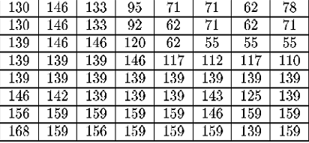

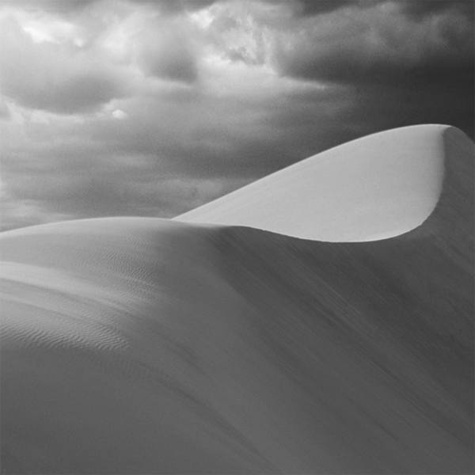

Slide 5
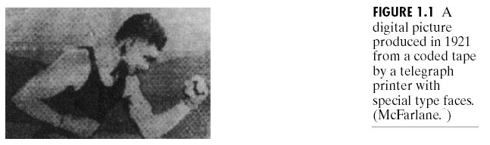
1.2 数字图像处理的发展
1920s。利用Bartlane电缆图片传输系统，横跨大西洋从伦敦往纽约传送第一幅数字图像，使传输时间由一个多星期减少到3小时。
首先对图像进行编码，然后在接收端用一台电报打印机利用字符模拟中间色调，把图像还原出来。
Notes:
计算机是在1946年发明的

Slide 6
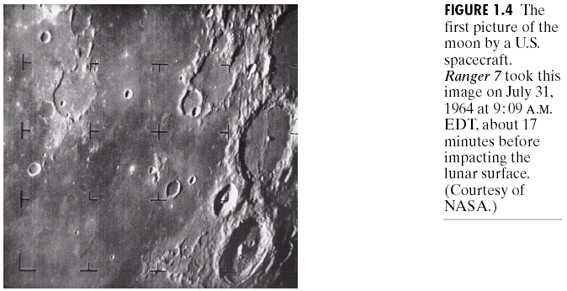
1964，JPL用计算机技术改善空间探测器发回的图像。 标志着DIP技术开始实际应用。
对“Ranger 7”传送的月球图像进行了处理，以校正飞行器上摄像机中各种类型的图像畸变。
由Ranger 7在1964年7月31日上午（东部白天时间）9点09分在光线影响月球表面前约17分钟时摄取的第一张月球图像。这也是美国航天器取得的第一幅月球图像。
Notes:
喷气推进实验室 （Jet Propulsion Laboratory，JPL）是美国一个以无人飞行器探索太阳系的中心

Slide 7
1960s末到1970s初，用于医学，遥感和天文学领域。
1970s发明的计算机断层扫描技术CT是图像处理在医学诊断中的最重要的应用之一。
1960s末，数字图像处理形成较完整体系，成为一门新兴学科。研究图像信息的获取，传输，存储，变换，显示，理解与综合应用。
至今仍在不断发展与应用。

Slide 8
数字图像处理发展受三方面影响
计算机的发展
数字图像处理的历史与计算机的发展紧密相连。图像处理必须依靠计算机计算速度，数据存储和传输技术的发展。
数学的发展
Fourier分析，随机过程，概率论，信息论，小波和多尺度分析，分形，模糊数学，偏微分方程……
各种应用需求的增长
医学；x-ray，超声波成像，CT
遥感；农作物估产，地质勘探，天气预报
工业；无损探伤，外观自动检查。
军事公安：巡航导弹地形识别，指纹识别，手迹鉴定
Notes:
没有现在的图像、视频、图形等大数据，图像处理不会如此兴起

Slide 9
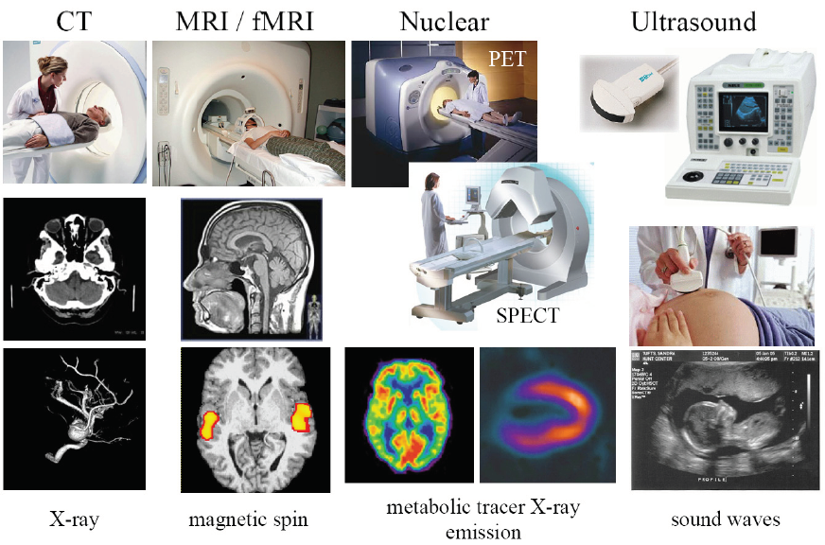
数字图像处理应用领域 ：医学
各种医学图像是医疗辅助诊断的有力工具。基础科学，临床应用
Notes:
肠镜图像处理：应用了“代数几何“

Slide 10
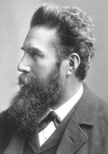
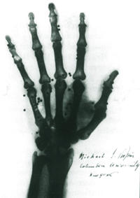
现代医学的几次革命性突破，跟医学成像技术有关。
伦琴因发现X射线获得首届诺贝尔物理学奖。
Hounsfield和Cormack因发明CT获得1979年诺贝尔医学和生理学奖。
Bloch和Purcell因发现NMR现象获得1952年诺贝尔物理学奖。
发明MRI中Fourier重建方法的Ernst获得1991年诺贝尔化学奖。
Lauterbur和Mansfield因发明MRI方法获得2003年诺贝尔医学和生理学奖。
Notes:
电子计算机断层扫描，CT(Computed Tomography)，它是利用精确准直的X线束、γ射线、超声波等
磁共振成像，MRI(Magnetic Resonance Imaging)，是根据有磁距的原子核在磁场作用下，能产生能级间的跃迁的原理而采用的一项技术

Slide 11
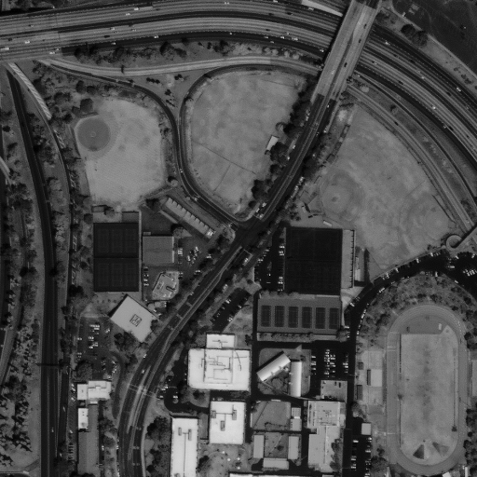
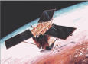
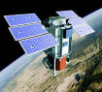
数字图像处理应用领域 ：遥感
遥感：利用遥感平台上的遥感器，从空中远距离对地面观测，获得地面遥感图像。
军事侦察
地质勘探
资源调查
天气预报
农作物估产
环境监测
城市规划
土地利用调查
地表资源普查
Notes:
遥感卫星使用长波
通信卫星使用短波
长波，衍射能力强
短波，穿透能力强

Slide 12
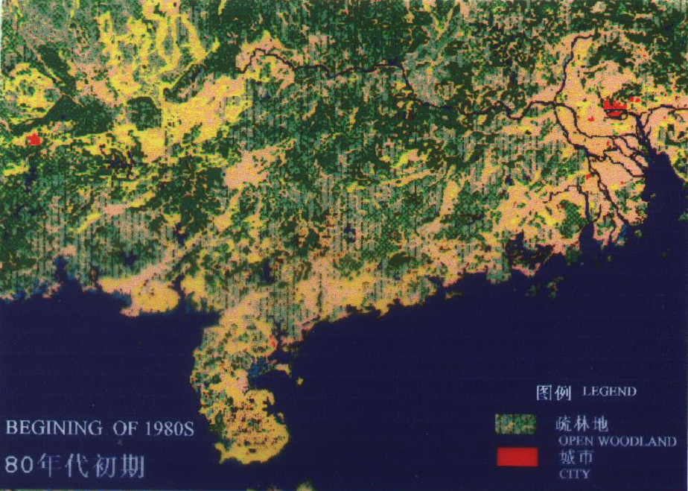
RS Application in Monitoring the Changes of Landuse(1)
Notes:
测绘地图

Slide 13
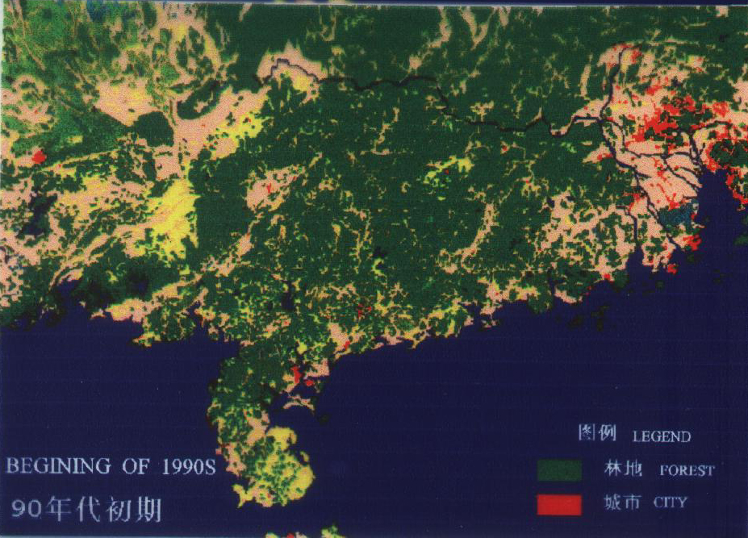
RS Application in Monitoring the Changes of Landuse(2)
Notes:
对比效果

Slide 14
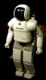
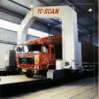
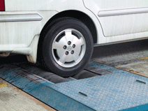
数字图像处理应用领域 ：工业
工业生产：
无损探伤；
表面和外光的自动检查和识别；
生产过程自动化（识别零件，装配质量检查）；
印刷版质量检验等
Notes:
计算机视觉

Slide 15
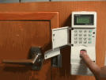
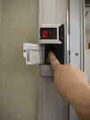
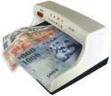
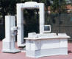
数字图像处理应用领域 ：军事公安
航空及卫星侦察照片的测绘、判读，巡航导弹地形识别，军事仿真等。
指纹识别，伪钞识别，安检，手迹、印记鉴别分析等

Slide 16

1.3 数字图像的生成方式
图像照射源
电磁波
声波、超声波
电子：用于电子显微镜方法的电子束形式
计算机产生的合成图像
Notes:
与前面的应用领域有点重复。
这里主要介绍各种图像的生成方法，
至于如何转换为数字图像，则在第1-2章讨论

Slide 17
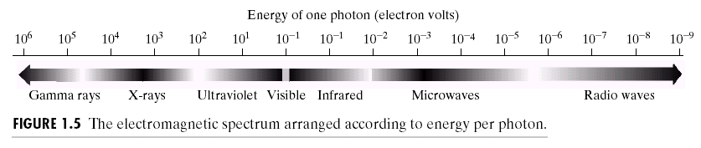
电磁波
电磁波：以各种波长传播的正弦波，或者认为是一种粒子流，每个粒子包含一定能量，每束能量称为一个光子。光谱波段根据能量进行分组，得到伽马射线到无线电波的光谱。
Electromagnetic spectrum
Notes:
可见光按波长从大到小（能量从低到高）排序为：红光、橙光、黄光、绿光、青光、蓝光、紫光

Slide 18
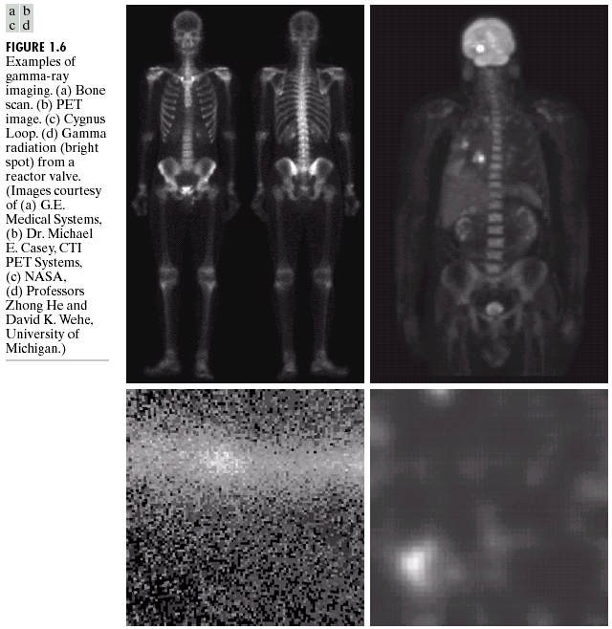

Gamma-Ray Imaging
Tumor
Bone scan
PET image
Cygnus
Reactor valve
Notes:
伽马射线成像：骨骼成像
pet imag：正电子发射计算机体层显像图像
基于伽马射线的成像的主要用途包括核医学和天文观测。在核医学中，其方法是给病人注射一种放射性同位素，这种同位素在衰变的过程中会释放出伽马射线。图像由伽马射线探测器收集的发射产生。图1.6(a)显示了通过使用伽马射线成像获得的完整骨扫描图像。这种图像可用于定位骨病变的部位，如感染或肿瘤。图1.6(b)显示了另一种主要的核成像方式，即正电子发射断层扫描（PET）。其原理与第1.2节中简要提到的X射线断层摄影相同。 然而，不是使用外部的X射线能量源，而是给病人提供一种放射性同位素，它在衰变时发射正电子。当一个正电子遇到一个电子时，两者都被湮灭，并放出两个伽马射线。这些射线被检测到，并利用断层扫描的基本原理形成断层图像。
天鹅座的一颗恒星在大约1.5万年前爆炸了，产生了一个过热的静止气体云（被称为天鹅星云），发出了一系列壮观的色彩。图1.6(c)显示了天鹅座星云在伽马射线波段的图像。与图1.6(a)和(b)中的两个例子不同，这个图像是利用被成像物体的自然辐射获得的。最后，图1.6(d)显示了来自核反应堆阀门的伽马辐射图像。在图像的左下方可以看到一个强辐射的区域。

Slide 19
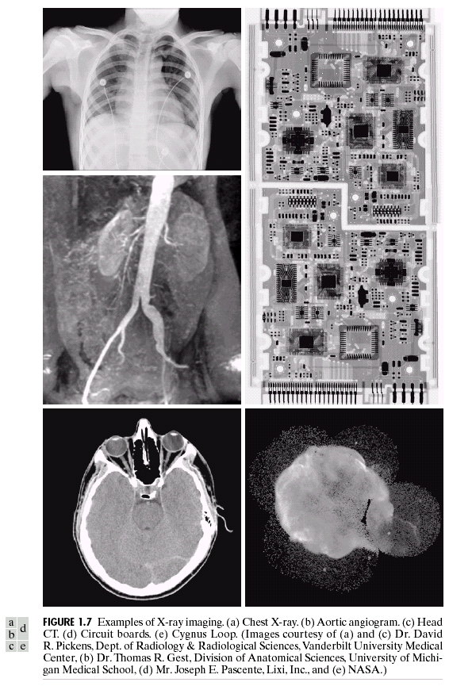
X-Ray Imaging
Chest X_ray
Aortic angiogram
Circuit board
Head CT
Cygnus
Notes:
X光成像：胸片
aortic angiogram：主动脉造影
X射线是用于成像的最古老的电磁辐射源之一。X射线最著名的用途是医疗诊断，但它们也被广泛地用于工业和其他领域，如天文学。 用于医疗和工业成像的X射线是用X射线管产生的，它是一个有阴极和阳极的真空管。阴极被加热，导致自由电子被释放。这些电子高速地流向带正电的阳极。当电子撞击原子核时，能量以X射线辐射的形式释放出来。X射线的能量（穿透力）由施加在阳极上的电压和施加在阴极灯丝上的电流来控制。
图1.7(a)显示了一个熟悉的胸部X射线，它是通过将病人放在X射线源和对X射线能量敏感的胶片之间产生的。当X射线通过病人时，其强度被吸收而改变，由此产生的能量落在胶片上使其显影，这与光照胶片的显影方式很相似。在数字放射学中，数字图像是通过两种方法之一获得的。(1)将X射线胶片转换为数字格式；或(2)通过让穿过病人的X射线直接落在将X射线转换为光的设备（如荧光屏）上。而光信号又被一个光敏的数字化系统所捕获。
血管造影是另一个被称为对比度增强放射学的领域的主要应用。该程序用于获得血管的图像（称为血管造影）。例如，将一根导管（一根小的、灵活的、空心的管子）插入腹股沟的动脉或静脉中。导管被穿入血管并被引导到要研究的区域。当导管到达被检查的部位时，X-射线造影剂通过导管被注入。这增强了血管的对比度，使放射科医生能够看到任何不规则或堵塞的情况。图1.7(b)是一个主动脉血管造影的例子。可以看到导管被插入图片左下方的大血管中。注意大血管的高对比度，因为对比剂沿着肾脏的方向向上流动，这在图片中也是可见的。
X射线在医学成像中的另一个重要用途是计算机化轴向断层扫描（CAT）。由于其分辨率和3-D能力，CAT扫描从1970年代初首次出现时就彻底改变了医学。如第1.2节所述，每张CAT图像是一个垂直于病人的 "切片"。当病人沿纵向移动时，会产生许多切片。这些图像的组合构成了身体内部的三维渲染，纵向分辨率与所拍摄的切片图像数量成正比。图1.7(c)是一个典型的头部CAT切片图像。
图1.7(d)显示了一个电子线路板的X射线图像。这样的图像，在X射线的数百种工业应用中具有代表性，被用来检查电路板在制造过程中的缺陷，如缺失的元件或断裂的线路。当部件可以被X射线穿透时，工业CAT扫描是很有用的，如塑料组件，甚至是大的身体，如固体推进剂火箭发动机。图1.7（e）显示了天文学中X射线成像的一个例子。这张图片是图1.6(c)的天鹅座星云图，但这次是以X射线波段成像的。

Slide 20
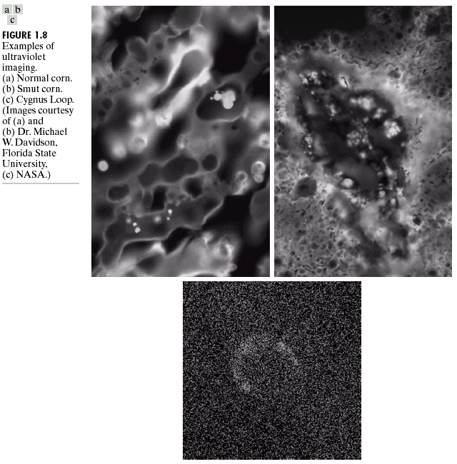
Ultraviolet Imaging
Normal corn
Smut corn
Cygnus
Notes:
紫外线成像：正常玉米、黑穗病玉米

Slide 21
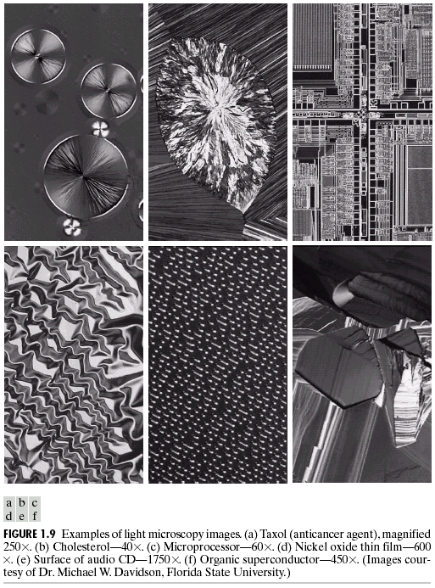
Imaging in the Visible and Infrared Bands
Taxol 250
Cholesterol 40
Microprocessor 60
Light
Microscopy
Images
Organic superconductor 450
Nickel 600
Audio CD 1750
Notes:
可见光、红外线成像：
Taxol：紫杉酚
Cholesterol：胆固醇
放大60倍的CPU
Nickel 600：放大600倍的镍氧化物胶片
放大1750倍的音频CD表面
有机超导体

Slide 22
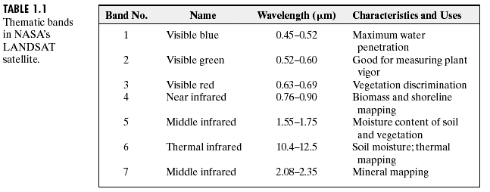
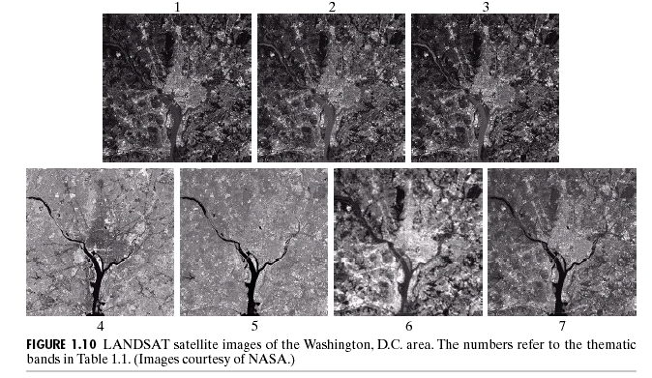
Multispectral
Images
from LANDSAT
Satellite
Notes:
可见光、红外线成像：图1-7都是对华盛顿特区的遥感成像（分别对应Table中的1-7波长）

Slide 23
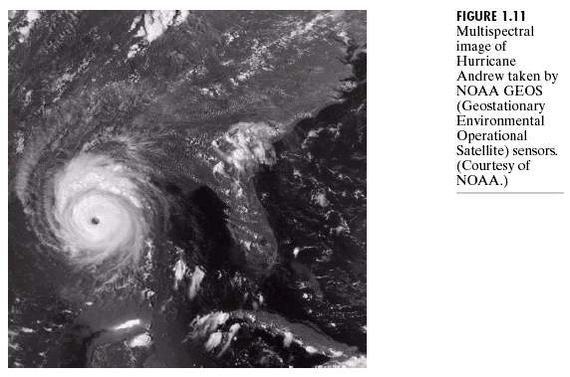
Multispectral Image of Hurricane
Notes:
可见光、红外线成像：天气观测-飓风眼

Slide 24
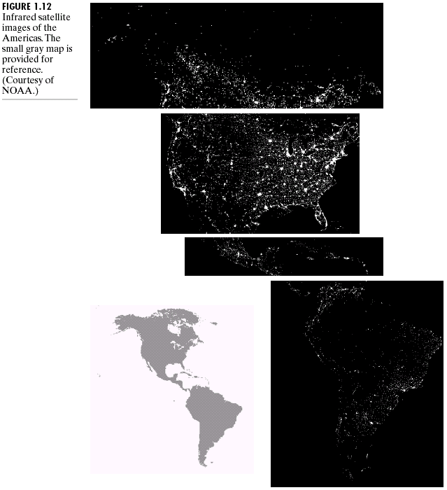
Infrared Satellite
Images of Americas
10.0-13.4um
Notes:
可见光、红外线成像：北美、南美洲的夜间灯光

Slide 25
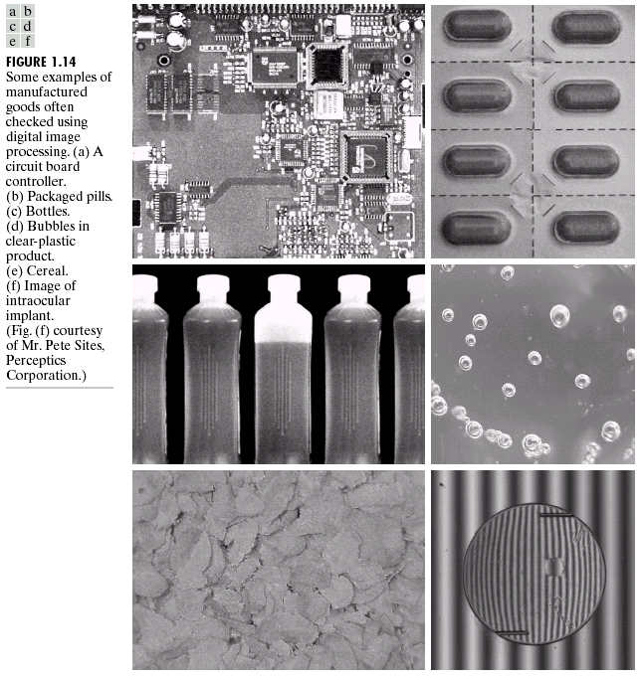
Imaging in visual spectrum for Inspection of manufactured goods
Notes:
可见光、红外线成像：视觉检测-光驱控制板、药丸包装等等
intraocular implant：眼内植入物

Slide 26
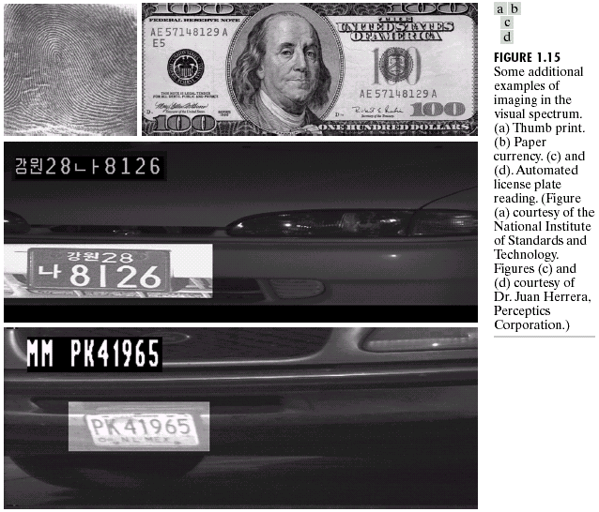
Imaging in visual
spectrum
Notes:
可见光、红外线成像：视觉检测-指纹识别、车牌读取等等

Slide 27
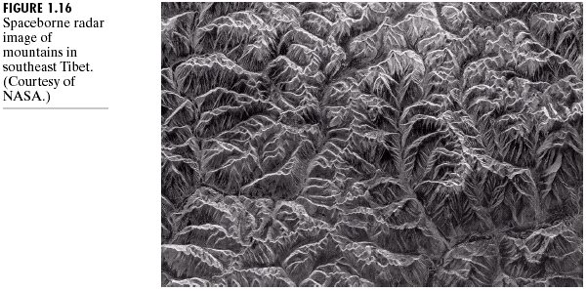
Imaging in the Microwave Band
Spaceborne radar image of mountains in southeast Tibet
Notes:
微波成像（穿透力强）：西藏上去的雷达成像

Slide 28
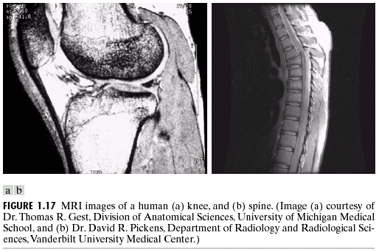
Imaging in the Radio Band
Knee
Spine
MRI image of human
Notes:
无线电波成像：MRI-膝盖和脊椎，能形成剖面图

Slide 29
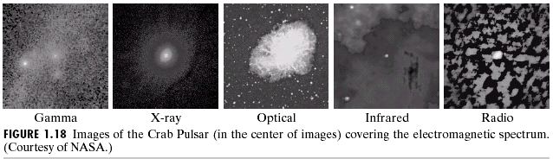
Imaging in different bands
Images of the crab pulsar
Notes:
无线电波成像：天文
crab pulsar：蟹状星云脉冲星

Slide 30
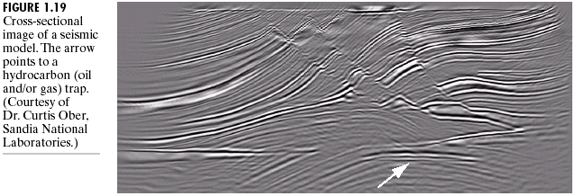
Other Imaging Modalities
Cross-sectional image of a seismic model
Notes:
虽然电磁波成像占主导地位，但其他成像方式也很重要：
声波，电子，计算机合成
（图为地震模型的剖面声波图像）

Slide 31
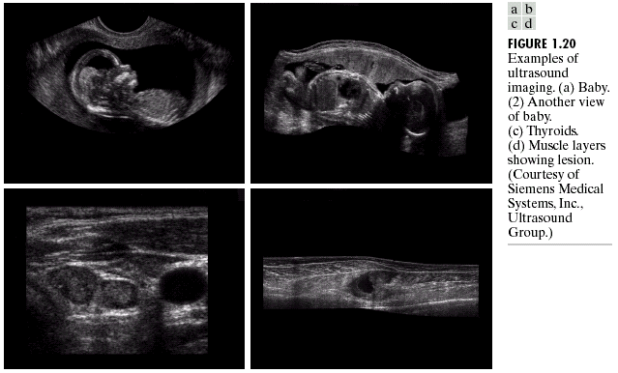
Baby
Baby
Thyroids
Muscle layers showing lesion
Examples of ultrasound imaging
Notes:
B超：B型超声多谱勒仪（B-type ultrasonic inspection）

Slide 32
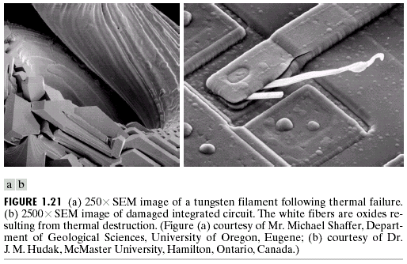
250
2500
Examples of SEM images
Notes:
扫描电子显微镜（非常高的放大能力）：SEM, scan electronic microscope
左图：热损坏的钨丝，250倍
有图：损坏的继承电路，2500倍

Slide 33
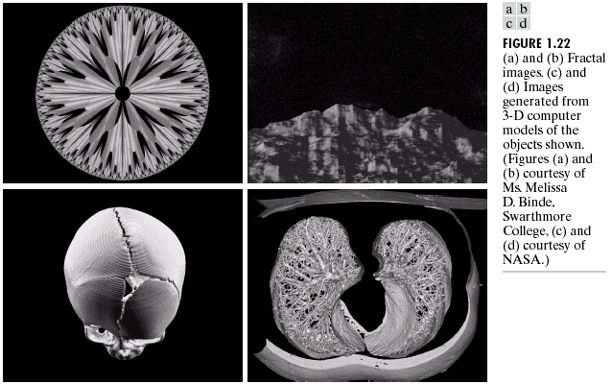
Fractal image
Moonscape
Fractal image
3D image
3D image
Examples of images generated by computer
Notes:
计算机合成图像：ab为分形图像，cd为计算机3D模型

Slide 34
1.4 数字图像处理的内容
数字图像处理目的
对图像数据进行压缩。存储，传输
提高图像质量。去噪，增强，复原
提取图像中所包含的某些特征或特殊信息，以便于计算机分析。如模式识别中的特征提取
主要内容：
图像增强 image enhancement
图像复原 image restoration
图像压缩 image compression
图像分割 image segmentation
识别 recognition
……

Slide 35
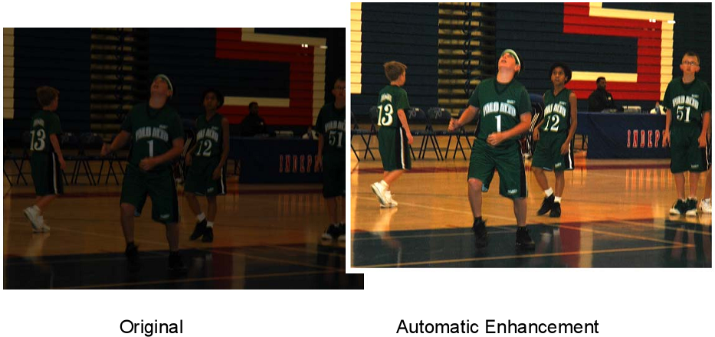
Image Enhancement
图像增强是主观的改善图像视觉质量
改善视觉效果，提高清晰度。
将图像转换为更适合人或机器分析处理的方式。
增强是图像处理中非常主观的领域。
Notes:
Photoshop提亮

Slide 36
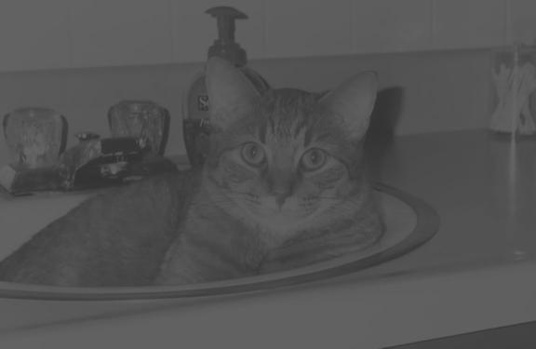
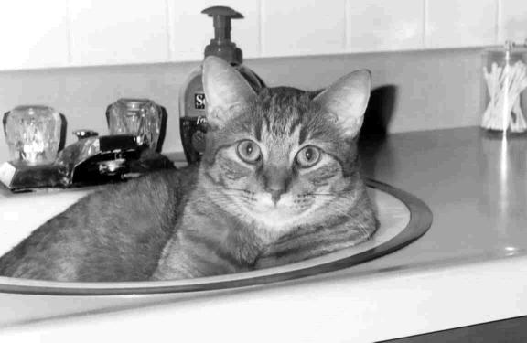
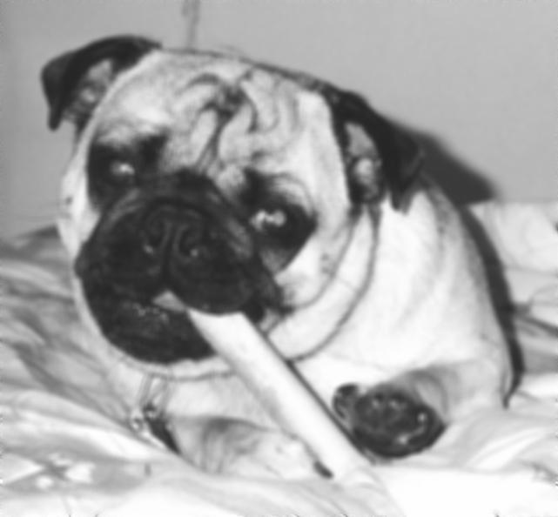
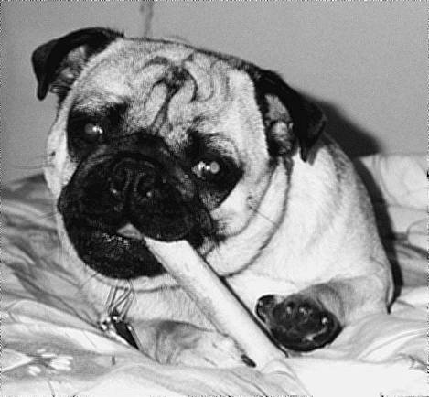
Image Enhancement
Poor contrast image
Enhanced image
Original image
Sharpened image
Notes:
提高对比度，锐化

Slide 37
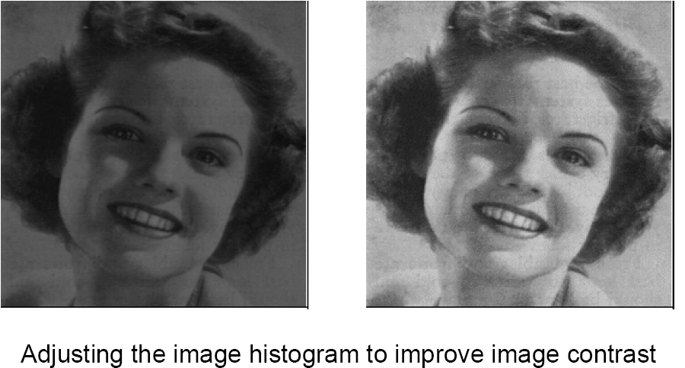
Image Enhancement
Notes:
提高对比度，通过改变柱状图

Slide 38
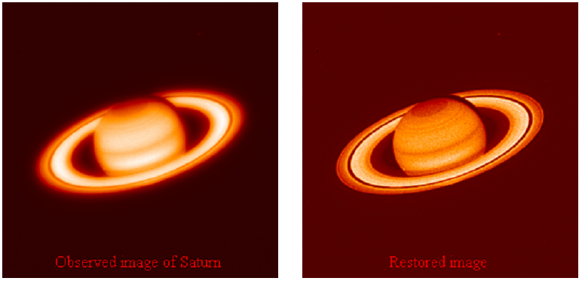
Image Restoration
图像复原：改进图像质量。
把退化、模糊了的图像复原.包括图像辐射校正和几何校正等
图像增强是主观的,而图像复原是客观的。
复原技术倾向于以图像退化的数学或概率模型为基础。
增强以怎样构成好的增强效果这种人的主观偏爱为基础。
Restoration of image from Hubble Space Telescope

Slide 39
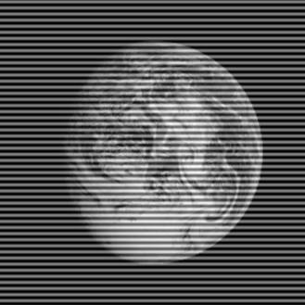
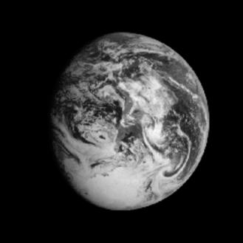
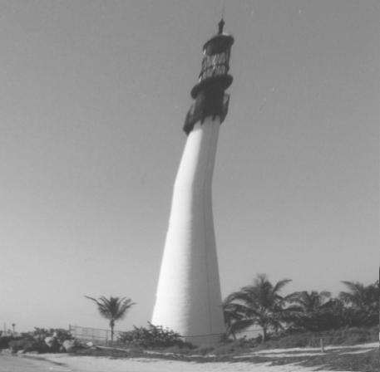
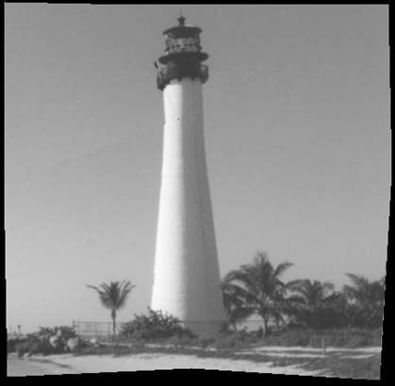
Image Restoration
Distorted image
Restored image
Geometric distorted image
Restored image
Notes:
去噪声，扭曲

Slide 40


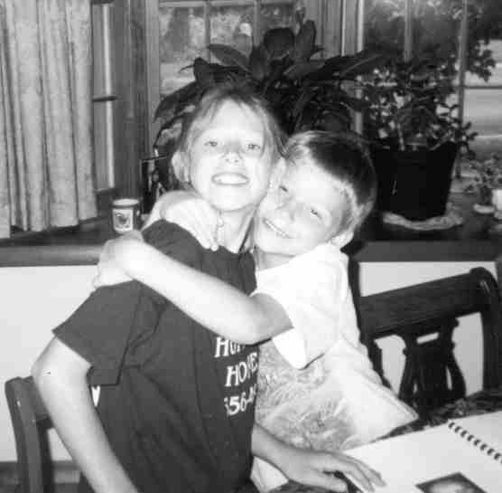
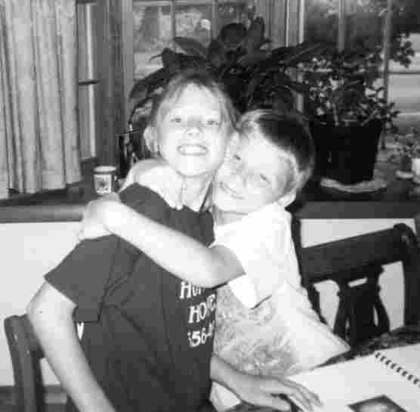
Image Compression
压缩就是较少的数据量来表示原始图像。减少图像的存储量。
Original image
Compressed image(1/10)
Compressed image(1/20)
Compressed image(1/30)

Slide 41

Image Segmentation
分割过程将一幅图像划分为组成部分或目标物，分割是模式识别的一个重要阶段。
自动分割是数字图像处理中最为困难的任务之一。
Notes:
自动分隔

Slide 42

Image segmentation
Segmentation with threshold
Notes:
阈值分隔

Slide 43

Image Processing Examples--mosaic
Notes:
全景图

Slide 44

Image Processing Examples
Face morphing(图像变形)
Notes:
计算机视觉：GAN网络的图像变形

Slide 45

Image Processing Examples
Special Effects
Notes:
计算机视觉：GAN网络的风格迁移

Slide 46

Image Processing Examples
Face Detection
Notes:
计算机视觉：人脸识别

Slide 47

Image Processing Examples
Biometrics: Fingerprint recognition
Notes:
计算机视觉：指纹识别，特征提取

Slide 48

Image Processing Examples
Biometrics: Iris recognition
Notes:
计算机视觉：虹膜识别

Slide 49

Image Processing Examples
Handwriting recognition
Notes:
计算机视觉：手写识别

Slide 50

1.5 数字图像处理系统
数字图像处理系统：硬件与软件
硬件：
静止图像通信，如电报、传真和图文电视等
活动图像通信，如电视、可视电话等。
光敏感器件
A/D转换装置
软拷贝形式: CRT, LCD,投影仪等暂时性显示
硬拷贝形式：打印机等将图像输出到物理介质等永久显示
在线存储：硬盘、U盘、活动硬盘、光盘等
档案存储：磁盘阵列、磁带库、光盘塔等

Slide 51
主机
微机或工作站为主，配以图像卡和外设构成微型图像处理系统。系统成本低，设备紧凑，灵活实用，便于推广
大型机：能并行处理，解决数据量大，实时性和处理能力之间的矛盾。
图像处理软件
由系统管理、图像数据管理和图像处理模块三部分组成。

Slide 52
Chapter 1
1.1 数字图像处理的概念
1.2 数字图像处理的发展
1921；1964；1960s末
1.3 数字图像的生成方式
电磁波，声波，超声波，电子，合成
电磁波：Gamma 射线（PET），X射线（CT），紫外线，可见光，红外（多光谱遥感），微波（雷达），无线电波（MRI）
1.4 数字图像处理的内容：
增强，复原，压缩，分割等等
1.5 数字图像处理系统：
硬件：计算机，采集，存储，显示，通信
软件

